Slide 1


INSTITUTO POLITÉCNICO NACIONAL
ESCUELA SUPERIOR DE CÓMPUTO
YOLOTL: UN VIDEOJUEGO PARA FOMENTAR LA CULTURA
PRESENTAN:
YASMINE PILAR HENÁNDEZ BAUTISTA.
KARLA ROCÍO MÁRQUEZ HERNÁNDEZ.
DIRECTORES:
M. EN C. RAFAEL NORMAN SAUCEDO DELGADO.
LIC. ULISES VÉLEZ SALDAÑA.

Slide 2
CONTENIDO
Antecedentes.
Trabajo Realizado.
Resultados.
Conclusiones.
Referencias.

Slide 3
ANTECEDENTES

Slide 4


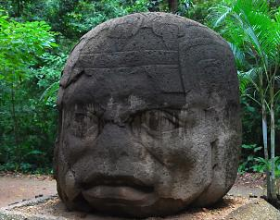
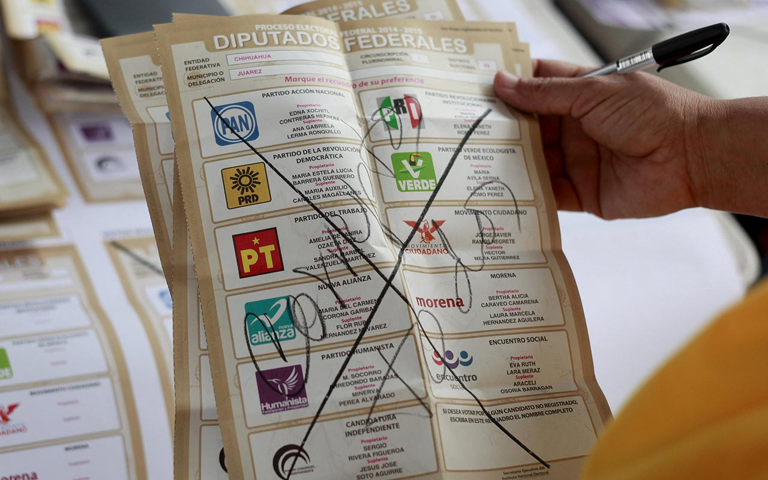


ANTECEDENTES
PLANTEAMIENTO DEL PROBLEMA
En México se refleja una falta de interés y compromiso de la población en general ante la situación del país.
Política
Educación
Seguridad y normativas
Económicos
Sociológicos
Históricas
etc...

Slide 5
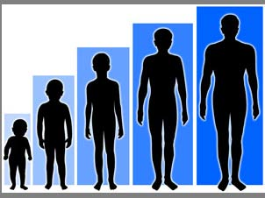










ANTECEDENTES
IMPORTANCIA DE LA CULTURA HISTÓRICA
CULTURA HISTÓRICA
DESARROLLO DEL PAÍS

Slide 6
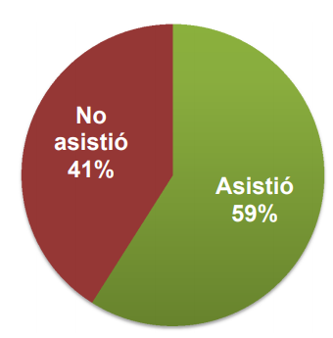

ANTECEDENTES
PROBLEMÁTICA
Situación actual
Replantamiento problema
Ofrecer un medio audio-visual que fomente la cultura histórica.
Propuesta
Medios de difusión
Videojuego móvil prehispánico
Audio-visuales (televisión, internet)
Auditivos (radio)
Visuales o escritos (posters, periódicos...)

Slide 7



D
ANTECEDENTES
PROPUESTA DE SOLUCIÓN

Slide 8
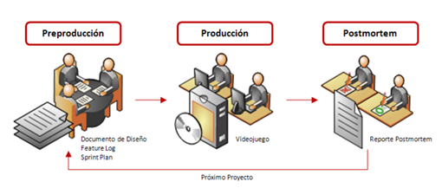


ANTECEDENTES
HUDDLE
TT1
TT2

Slide 9
ANTECEDENTES
APORTACIONES TRABAJO TERMINAL 1
Replanteamiento del problema.
Mejora en el modelo de Datos.
Estrategias para evitar de adicción en los usuarios.
¿Cómo monetizar un juego?

Slide 10
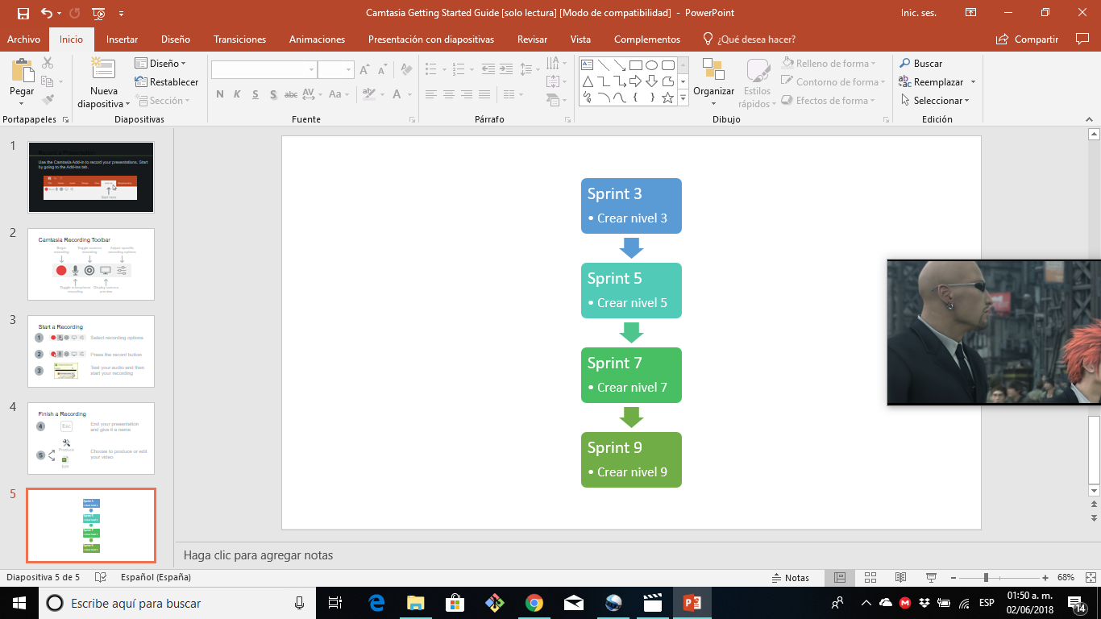
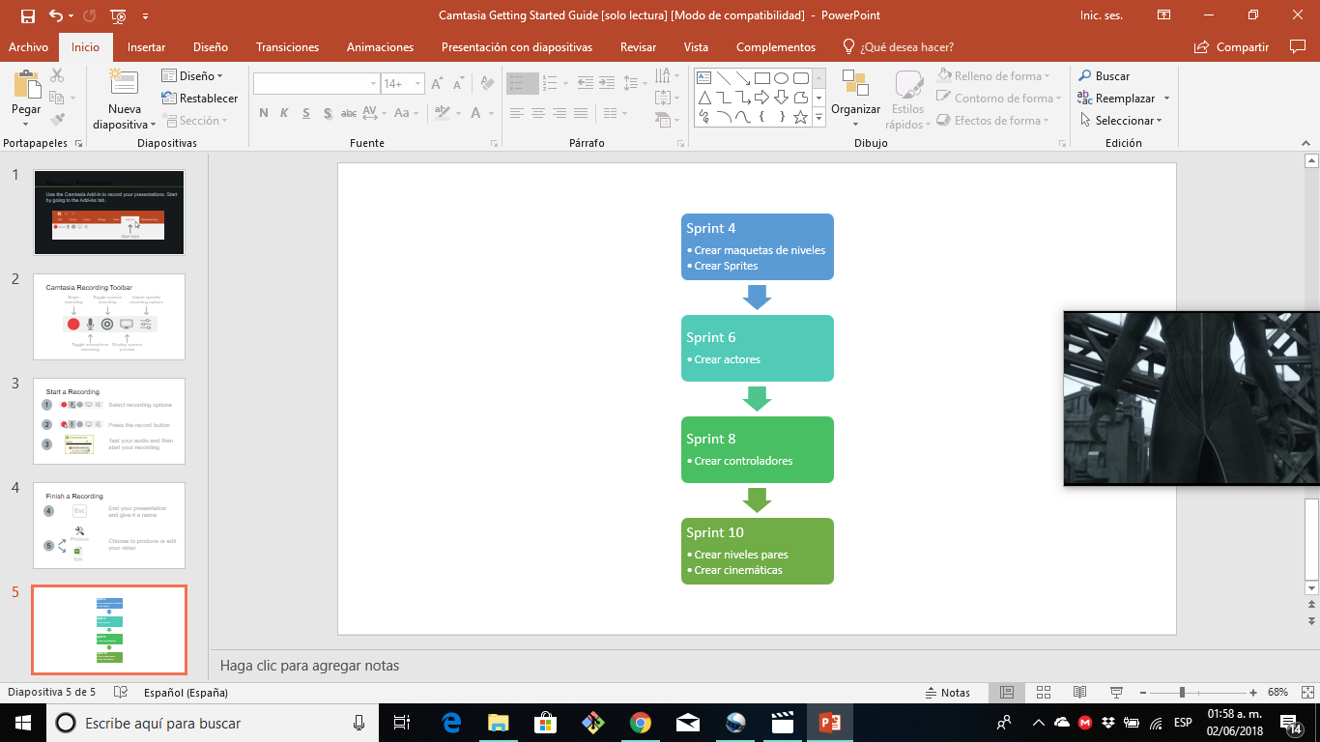
ANTECEDENTES
HUDDLE TRABAJO TERMINAL 2
Niveles impares
Karla Rocío Márquez Hernández
Niveles pares
Yasmine Pilar Hernández Bautista

Slide 11
TRABAJO REALIZADO

Slide 12
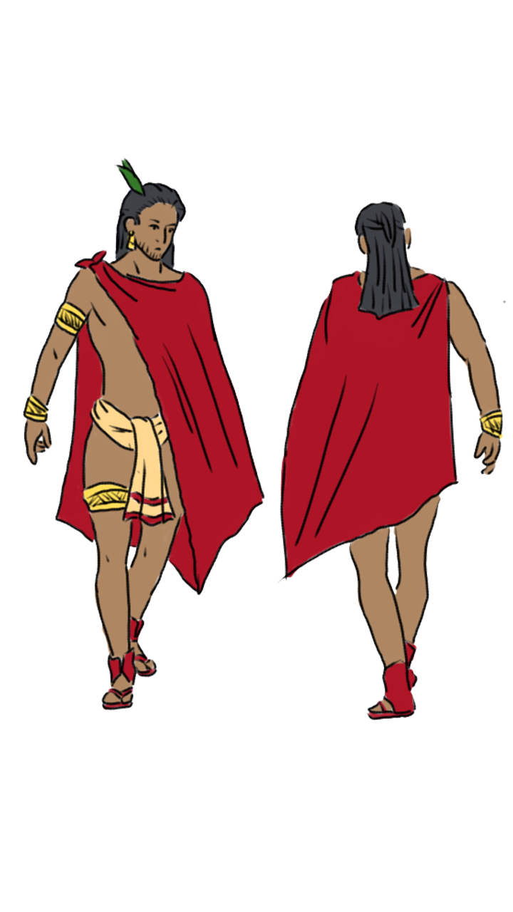
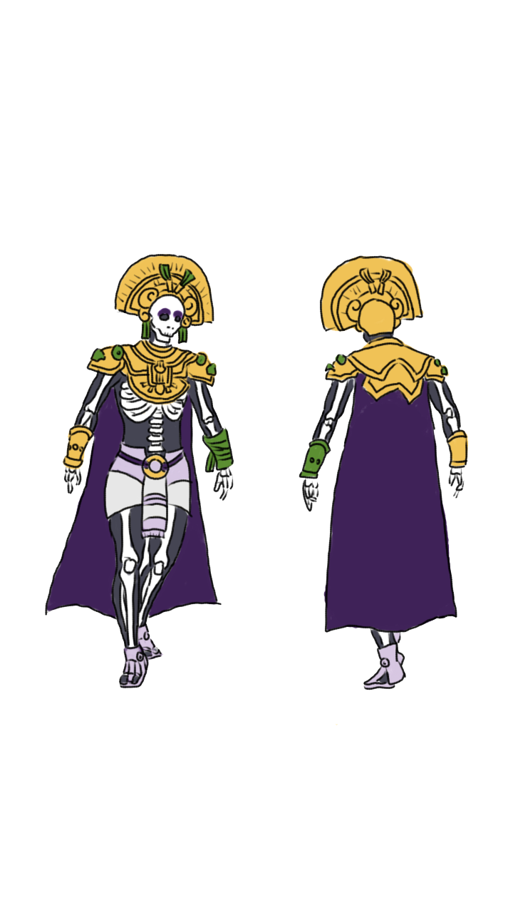
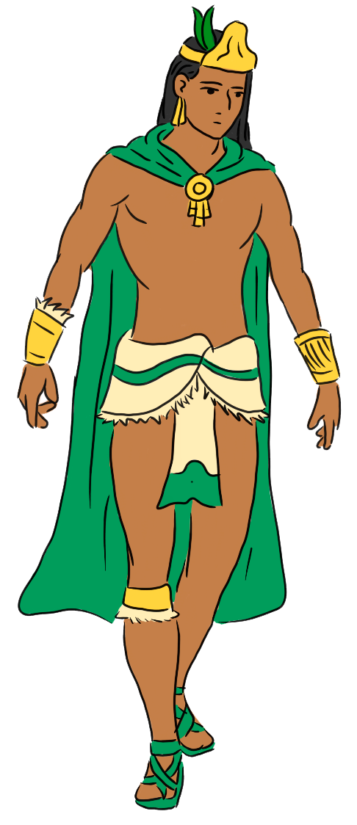
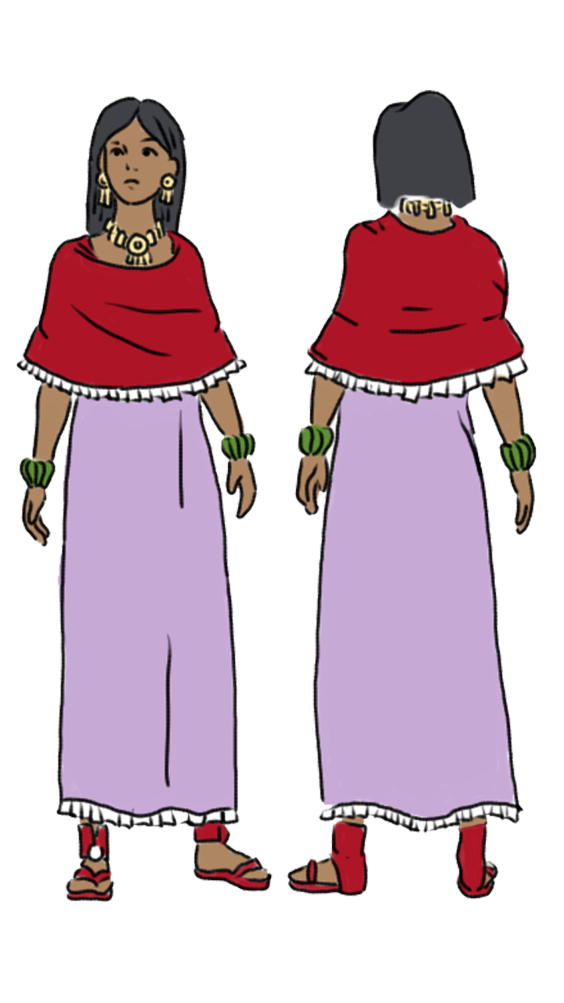
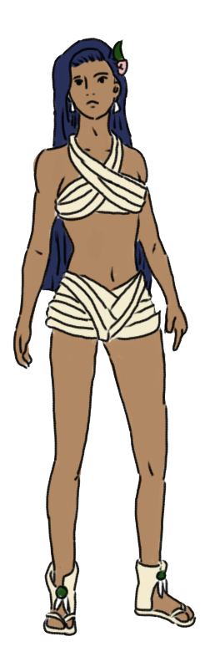
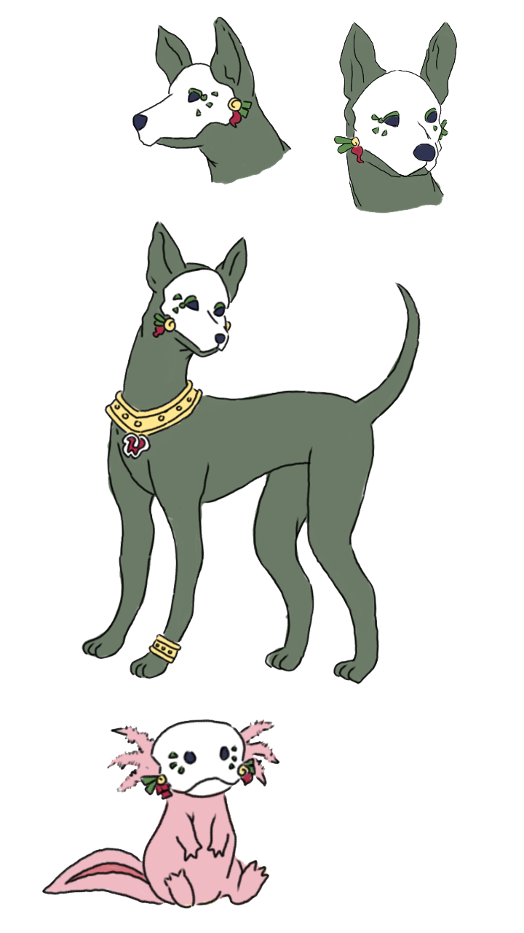
TRABAJO REALIZADO
ARGUMENTO

Slide 13
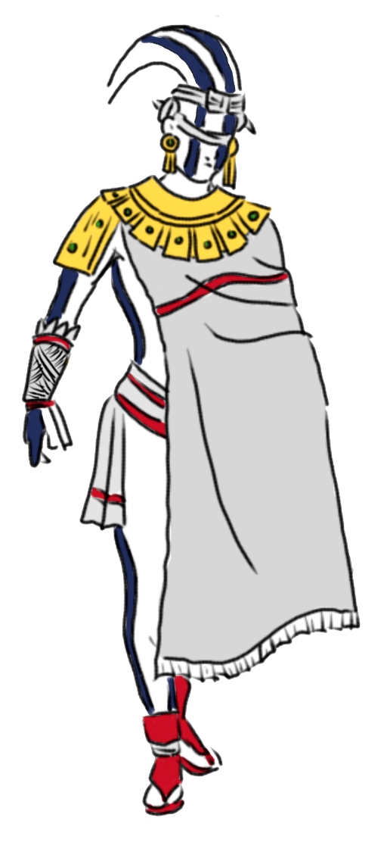
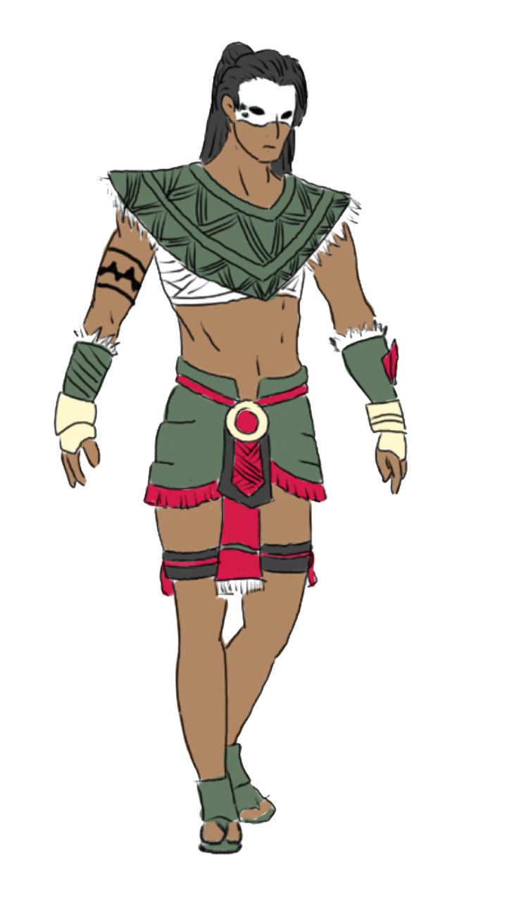


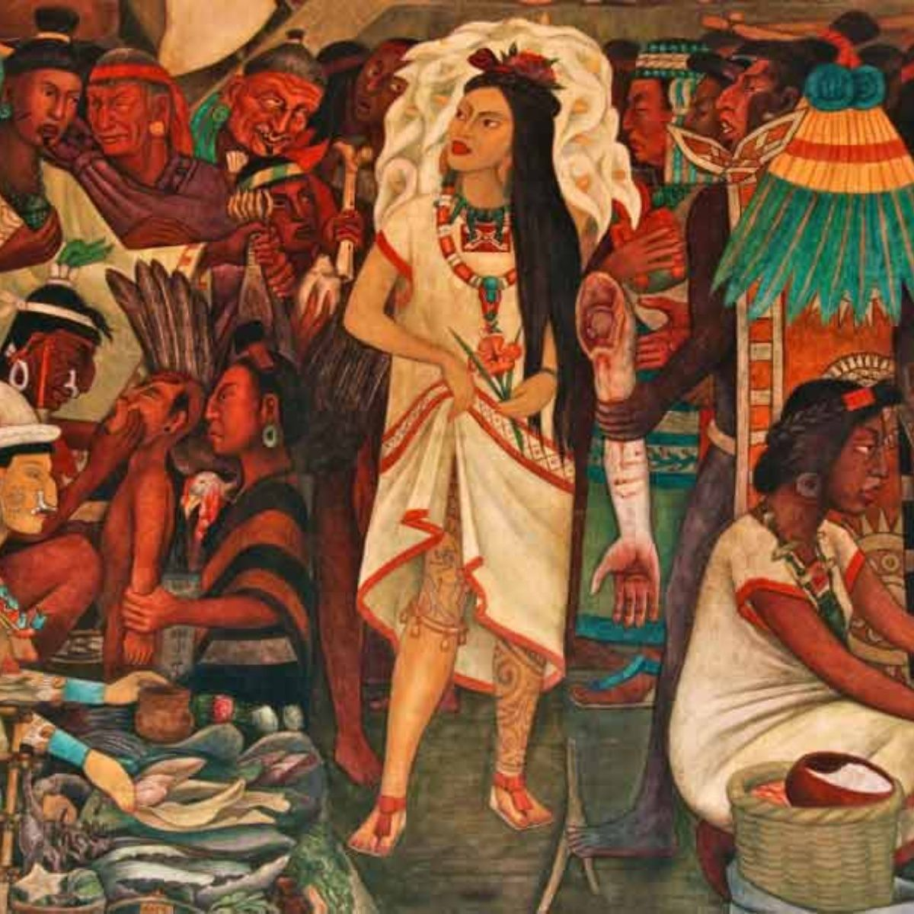
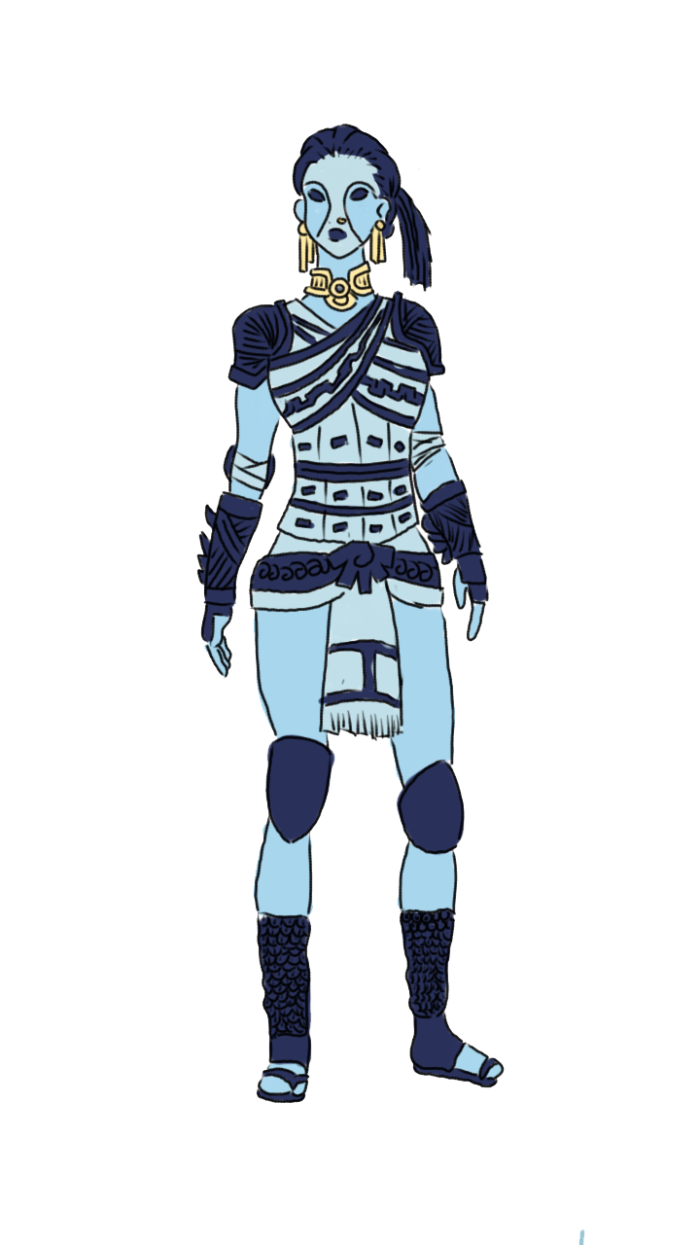
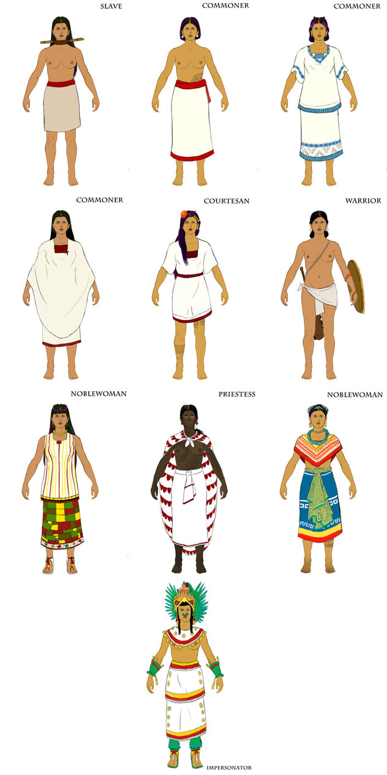


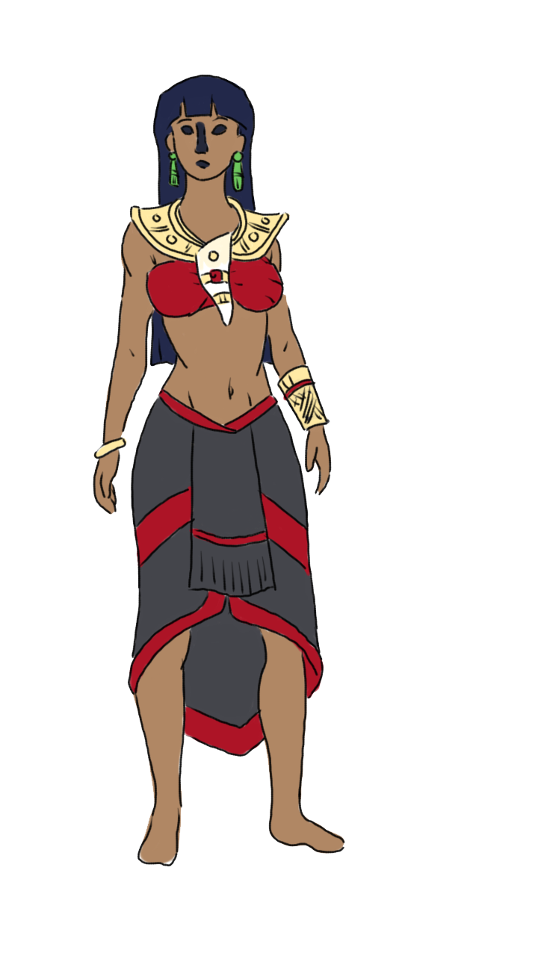

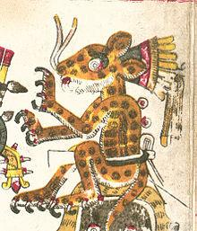
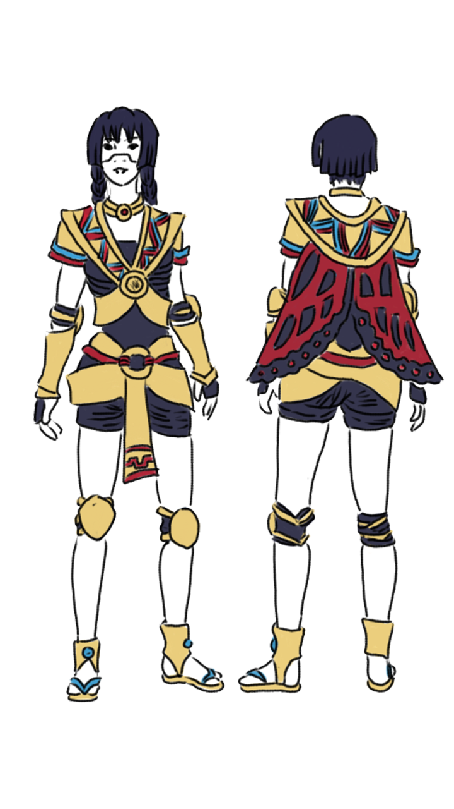
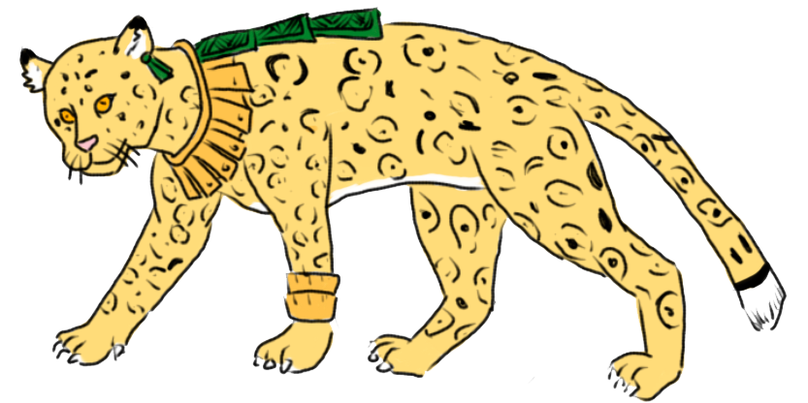
TRABAJO REALIZADO
PERSONAJES

Slide 14
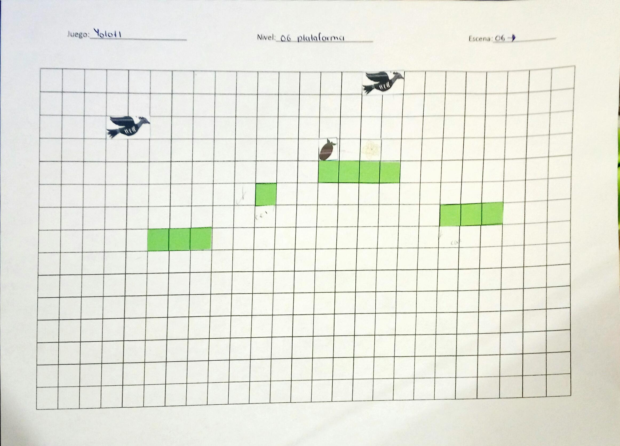
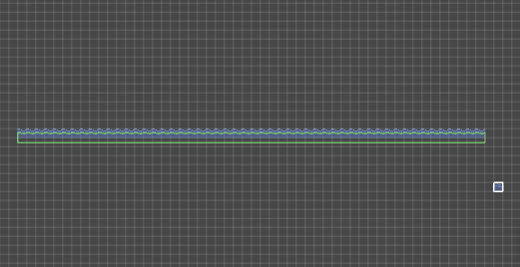
TRABAJO REALIZADO
PROCESO DE PRODUCCIÓN

Slide 15
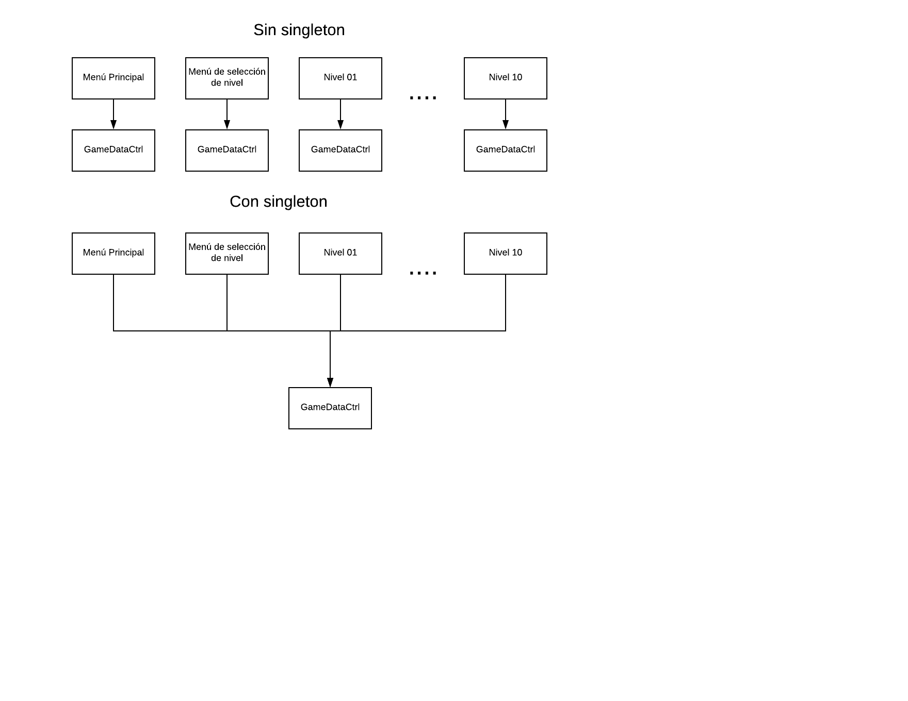
TRABAJO REALIZADO
PROBLEMAS DE MEMORIA

Slide 16
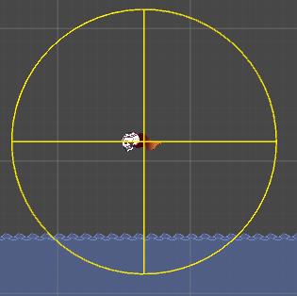
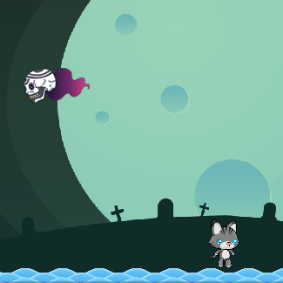
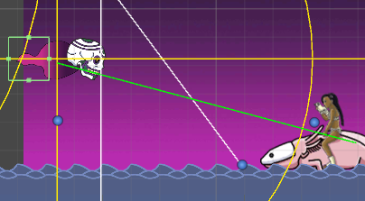
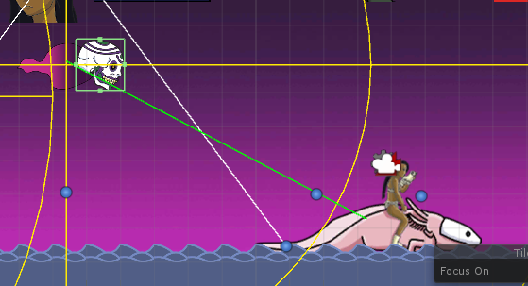
TRABAJO REALIZADO
PROBLEMAS DE RENDIMIENTO Y MECÁNICA

Slide 17
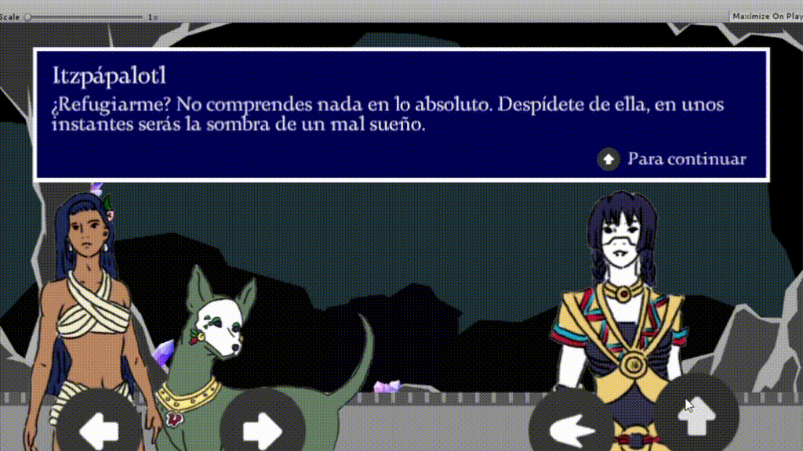
TRABAJO REALIZADO
ESTRATEGIA DE PROGRAMACIÓN DE JEFES

Slide 18
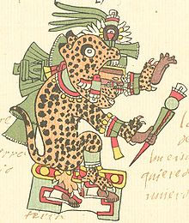
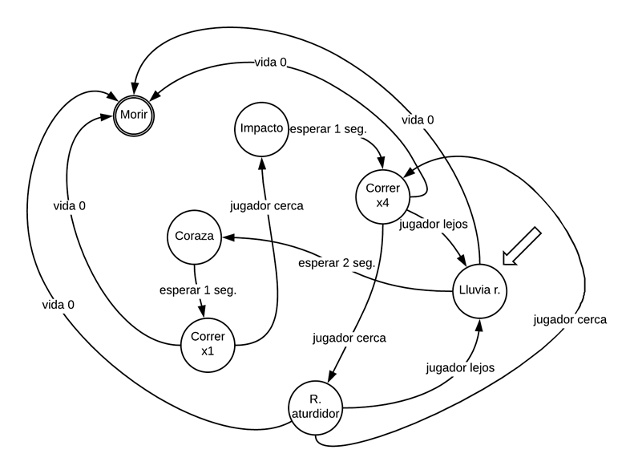
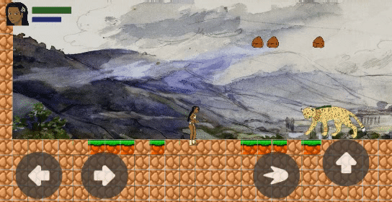
TRABAJO REALIZADO
ESTRATEGIA DE PROGRAMACIÓN DE JEFES

Slide 19
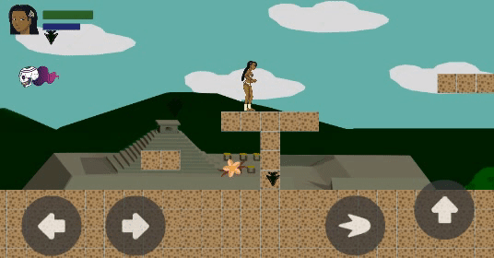
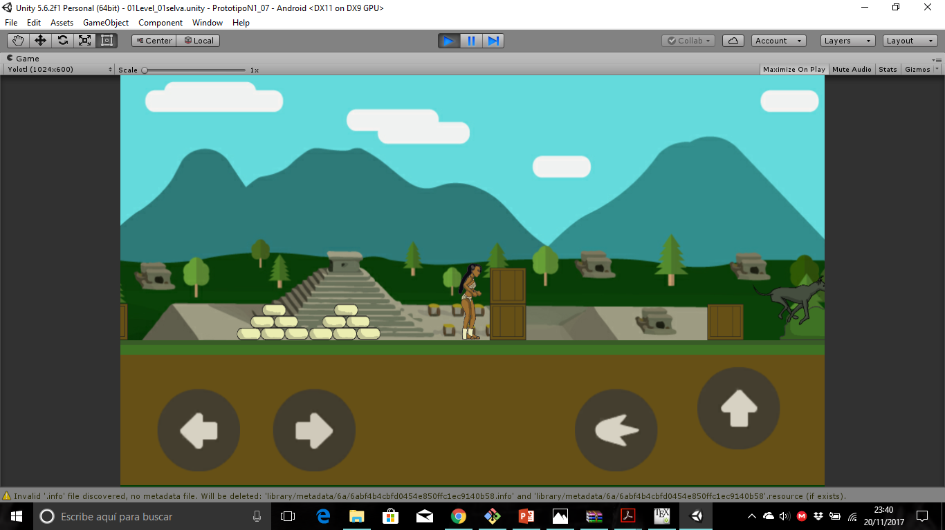

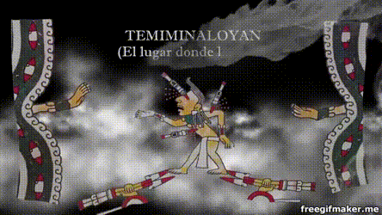
TRABAJO REALIZADO
PROBLEMA DE DISONANCIA LUDONARRATIVA

Slide 20
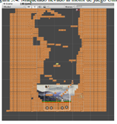
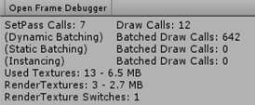
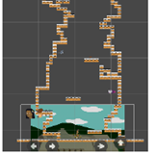
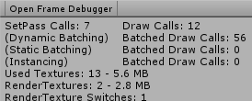
TRABAJO REALIZADO
PROBLEMA RENDER

Slide 21
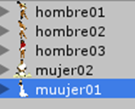
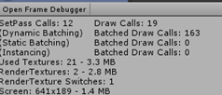

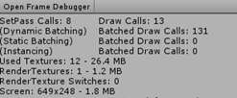
TRABAJO REALIZADO
PROBLEMA CARGA

Slide 22
RESULTADOS

Slide 23
RESULTADOS
PLAN DE PRUEBAS
Unitarias.
Integración.
Sistema.
Rendimiento.
Aceptación.

Slide 24
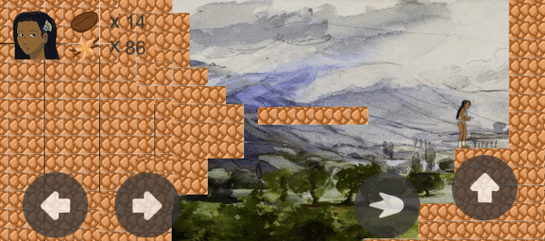
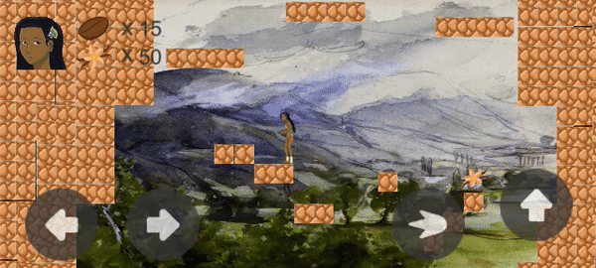
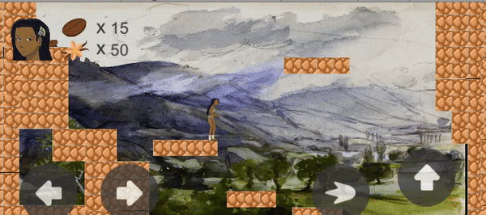

RESULTADOS
PRUEBAS INTEGRACIÓN

Slide 25
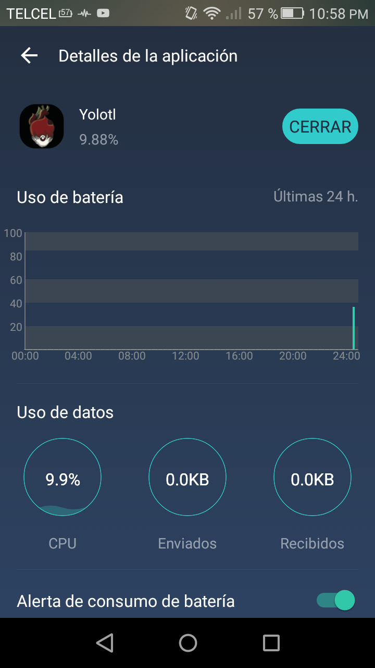
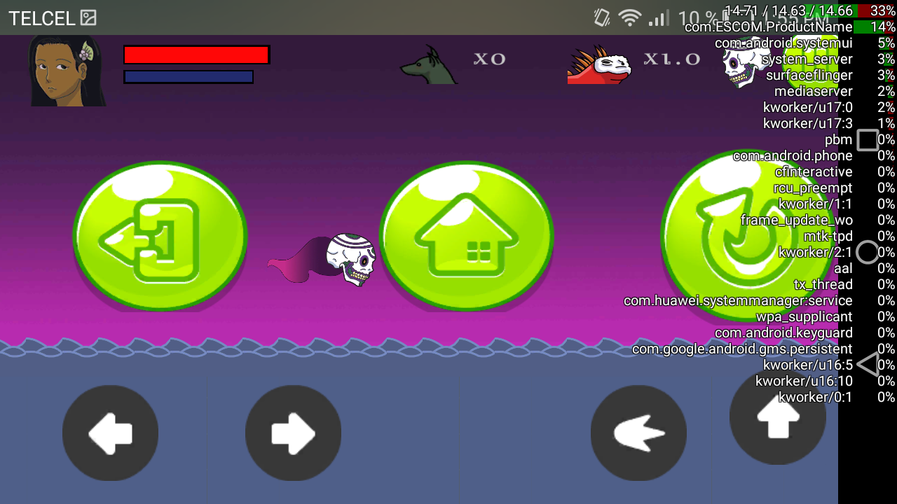
RESULTADOS
PRUEBAS DE RENDIMIENTO (HUAWEI)

Slide 26
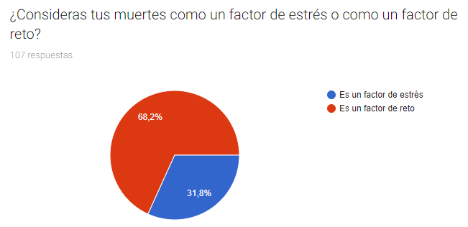
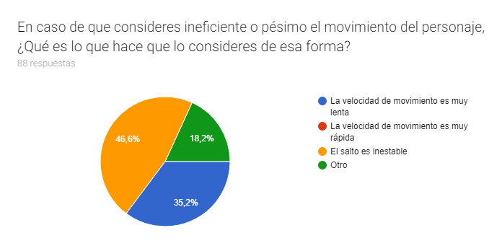
RESULTADOS
PRUEBAS DE ACEPTACIÓN

Slide 27
CONCLUSIONES

Slide 28
CONCLUSIONES
CONCLUSIONES
El enfoque de serious games ayuda a no perder de vista el objetivo de un videojuego.
Huddle es una metodología moldeable ante las necesidades que se presenten.
El videojuego puede ser utilizado como medio de transmisión pero se debe determinar el mensaje al principio del desarrollo.

Slide 29
CONCLUSIONES
CONCLUSIONES
El uso de un motor gráfico facilita y agiliza el desarrollo de un videojuego.
Crear dos documentos de diseño: Uno orientado a artistas y otro a programadores.
La producción orientada a componentes permite verificar la funcionalidad y desempeño de los mismos antes de integrarlos a los niveles; esto reduce la posibilidad que se generen conflictos entre componentes en un nivel determinado.

Slide 30
CONCLUSIONES
TRABAJO A FUTURO
Implementar nuevos bloques de animación en enemigos, personajes y objetos.
Agregar animación de personajes a las cinemáticas.
Agregar audio y música propia con voces en náhuatl.
Implementar estrategias para impedir la adicción de los usuarios.
Realizar el proceso de monetización del videojuego.

Slide 31

GRACIAS POR SU ATENCIÓN

Slide 32
REFERENCIAS
B. Pelaez. , (2007). “La importancia del videojuego como medio de comunicación”. México. Revistacomunicologia. Disponible en: http://www.tecnologiahechapalabra.com/sociedad/sociologia_comunicacion/articulo.asp?i=1718
El mundo de Tehuacan., (2017). “Tipos de cultura y cultura híbrida”. El mundo de Tehuacan. Disponible en: http://www.elmundodetehuacan.com/index.php/opinion/opinion-conten-ini/28997-Tipos-de-cultura-y-cultura-h%C3%ADbrida
GrupoFórmula., (2017). “Encuesta UNAM revela mexicanos saben poco de la Constitución”. GrupoFórmula. Disponible en: http://www.radioformula.com.mx/notas.asp?Idn=660351&idFC=2017#
Parametría., (2015). “Desconocen de qué país se independizó México”. Parametría. Disponible en: http://www.parametria.com.mx/carta_parametrica.php?cp=4803
M. U. Gerardo Abraham, N. L. Claudia Esther., (2010). “Proceso de desarrollo para videojuegos”. México. Universidad Autónoma de Ciudad Juárez. Disponible en: erevistas.uacj.mx/ojs/index.php/culcyt/article/download/299/283
Newzoo. “The global games market will reach $108.9 billion in 2017 with mobile taking 42%” https://newzoo.com/insights/articles/the-global-games-market-will-reach-108-9-billion-in-2017-with-mobile-taking-42/

Slide 33
REFERENCIAS
Instituto Federal de Telecomunicaciones , (2016). “ENCUESTA NACIONAL DE CONSUMO DE CONTENIDOS AUDIOVISUALES 2016”. México. Disponible en: http://www.ift.org.mx/sites/default/files/encca2016_vf-compressed.pdf
Instituto Nacional de Estadística y GeografíaI , (2016). “Módulo sobre Eventos Culturales seleccionados MODECULT” (2017). México. Revistacomunicologia. Disponible en: http://internet.contenidos.inegi.org.mx/contenidos/productos/prod_serv/contenidos/espanol/bvinegi/productos/nueva_estruc/promo/resultados_modecult_may2017.pdf
Guillermo Marín (2010), “Historia verdadera del México Profundo”, México.
Xataka (2017)., “Estadísticas de distribución de Android en Abril 2017: Nougat sigue ganando terreno”. México. Disponible: https://www.xataka.com.mx/celulares-y-smartphones/estadisticas-de-distribucion-de-android-en-abril-2017-nougat-sigue-ganando-terreno
Lino (2017)., “Android VS iOS ¿Quién domina el mundo de los Smartphones?” , México. Disponible en: http://blog.linio.com.mx/2017/04/12/android-vs-ios-quien-domina-el-mundo-de-los-smartphones/

Slide 34
ANEXOS

Slide 35


ARQUITECTURA

Slide 36



LOS PELIGROS DE LA PERCEPCIÓN (IPSOS 2017)

Slide 37





NOTICIAS

Slide 38

MODECULT (INEGI 2017)

Slide 39

MODECULT (INEGI 2017)

Slide 40

MODECULT (INEGI 2017)

Slide 41

MODECULT (INEGI 2017)

Slide 42

MODECULT (INEGI 2017)

Slide 43

MODELO DE DATOS

